Slide 1












Slide 2


No quiero detenerte, no quiero llamarte
no tengo que ofrecerte y me tiemblan las manos,
yo se que están vacías, no tengo que darte.

Slide 3



Se rompió aquel encanto que mi amor ofrecía,
se acabó la poesía, la risa y los cantos,
me cansé de ofrecerte mi agitada existencia,
Me harté de darte tanto.

Slide 4
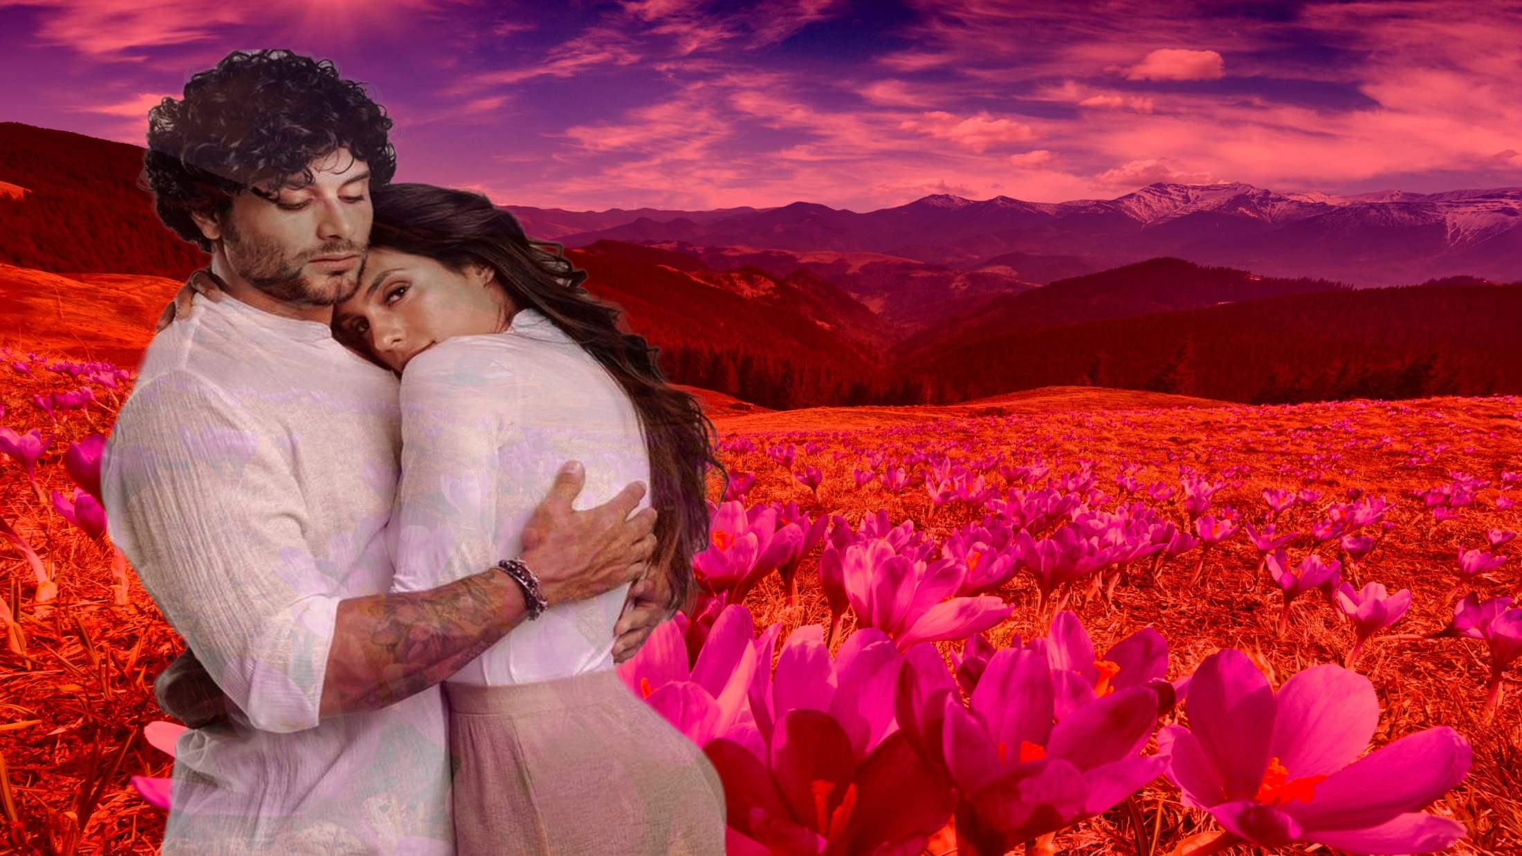

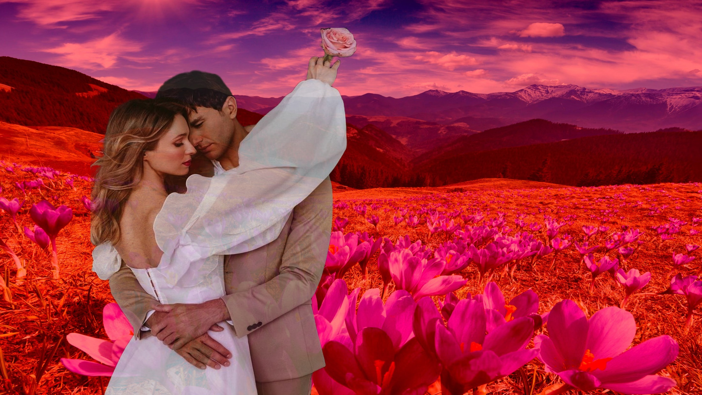
No esperaba un milagro de amor y esperanzas,
no esperaba respuestas a mis tantos llamados,
pero si imaginaba que un día vendrías,
y dirías....amor, tibieza, luz, encanto.

Slide 5


Pero tu estás callado, pero no dices nada,
recibiste templado lo que te fueron dando,
y ahora que te quito lo que ayer regalaba,
tú te quedas callado.

Slide 6

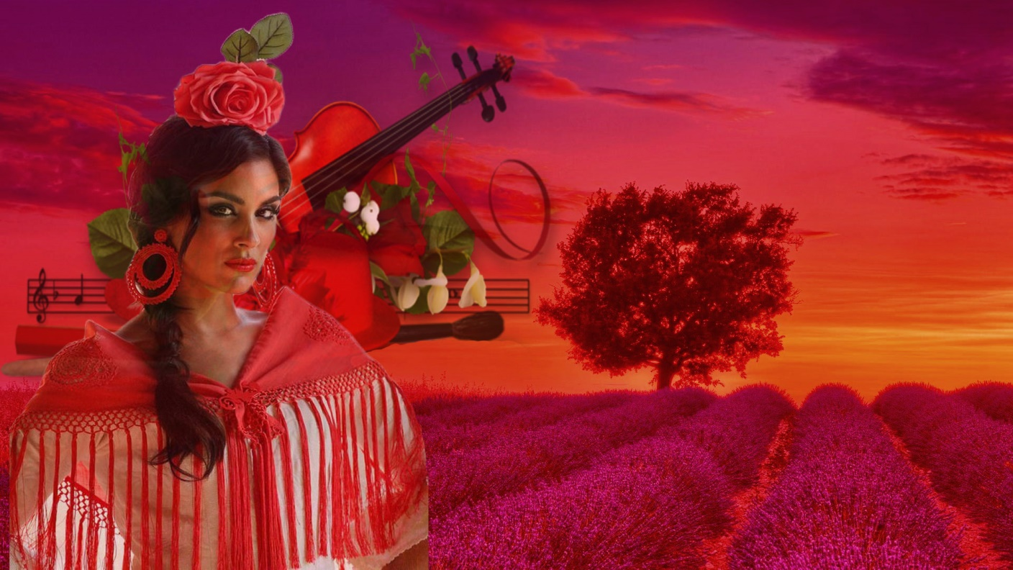
Pasaste por mi vida sin siquiera notarlo
este amor lo viví muy sola muy fracaso
y hoy cambias tu camino, porque sigues buscando:
que te den primaveras, flores risas y cantos,

Slide 7


Que te regalen vida,
mientras tú..
solo dejas las huellas de un ocaso.

Slide 8



Slide 9









¿Te ha gustado?
Puedes ver más entrando
Aquí
Además puedes recibir powerpoints en tu correo electrónico suscribiéndote aquí:
Esta presentación powerpoint ha sido creada y compartida única y exclusivamente para mispps.com

